Slide 1




精品
共赢
北京龙拳风暴科技有限公司
新人培训--如何写文档
创新
Beijing Dragon Punch Storm Technology Co. Ltd.

Slide 2

目录
Q1
1
文档结构是否清晰
Q2
文档意思是否传达清楚
2
3
Q3
状态是否明确完整
4
Q3
周边情况是否补充完整

Slide 3
写在前面
第一要义
专业
Follow Up
新同学，别杠，你现在在趟的坑，老司机可能都趟过了
此次不讨论任何设计相关内容

Slide 4
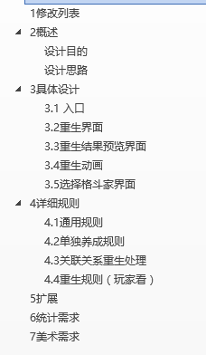
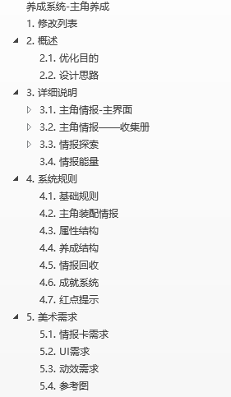
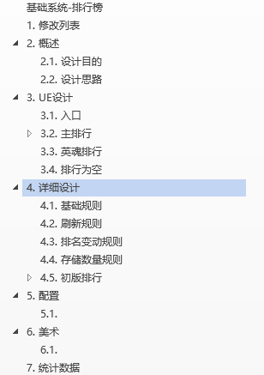
文档结构是否清晰
为什么采用现在的文档结构

Slide 5
文档结构是否清晰
文档结构循序渐进
目录：方便快速链接，查找内容
文档修改记录：方便迭代版本
设计目的：why 为什么要做这个东西
设计思路：what 这个东西大致是怎么做的
流程图（可能会有）：多种状态切换，各种判断条件
UE界面说明图：界面结构，界面流程，界面状态变化
系统规则：系统性的描述整个玩法如何玩，界面无法展现的规则补充，后端规则偏多
数值表结构：常见的数值表translate、configvalue等
美术需求：UI，动效，场景，原画，道具图标
统计需求：统计玩家行为，进行系统成效统计和系统迭代
其他内容：

Slide 6
文档结构是否清晰
给谁看，怎么看
所有人都关注——我为什么要做这个东西，
数值——整体的逻辑关系进行数值表设计，哪些是写死的，哪些是灵活配置的
美术—关注需要多少个界面，有没有特殊设计的界面，通用界面有多少，动效设计量、原画、场景（美术一般会单拉一个UE图出来）
前端——前端显示，在本地能完成的，关注有多少个页面，各个之间跳转逻辑关系，各个页面的状态变化
后端——需要联网的，关注各种计算，匹配规则，服务器承载，所有的游戏数据都是存在服务器后端的

Slide 7
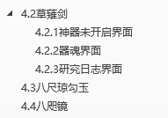
文档结构是否清晰
单个内文档层级关系是否清晰
线性描述
适合描述一次玩法过程、一次完整流程
实时PK，伙伴觉醒，装备养成
由主到次
适合有主体界面，其他界面为补充的系统
三神器
多个并行
适合有多个页签，规则重复度高的适用，可以讲一个主体，其他做补充
适用商店，活动，排行

Slide 8
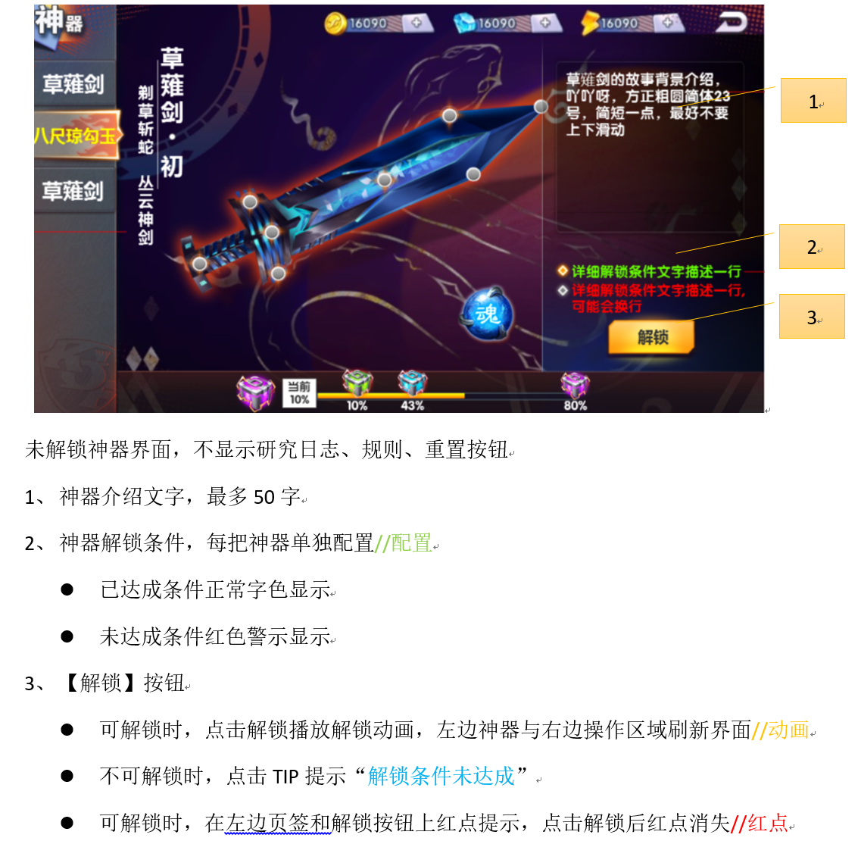
文档结构是否清晰
UE描述中，图和文的对应关系是否明确
文档描述中，序列号层级是否明确

Slide 9
文档结构是否清晰
相同内容是否进行了规整和统一
系统表头命名
美术——UI需求，零碎的动效需求，场景需要，原画需求
前端——通用的逻辑（比如英雄图标显示格式）、字数显示规则
后端——各种计算相关的内容是否有通用的能够提炼，各个之间逻辑关系是否清楚
重点内容是否进行了强调和突出
与游戏中其他系统不一样的地方
与当前系统有关的特色内容

Slide 10
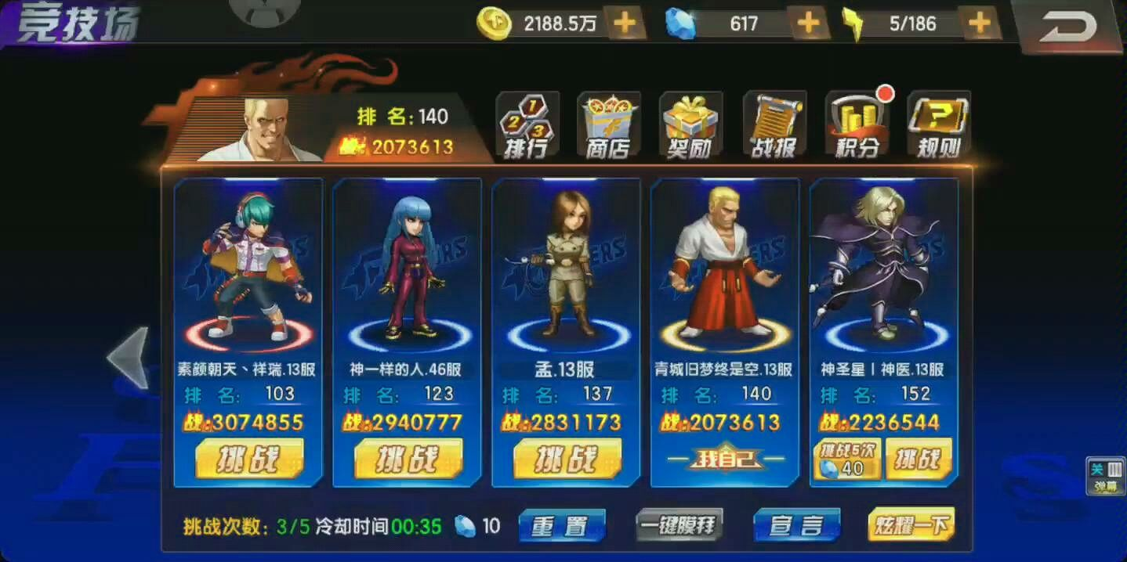
实战演练
张三做了常规的竞技场——换位版，问各个板块都需要写什么
目录
文档修改记录
设计目的：why
设计思路：what
流程图
UE界面说明图
系统规则
数值表结构
美术需求
统计需求
其他内容

Slide 11
意思是否传达清楚及完整
用词是否对口和专业
美术用词
色相、饱和度、明度、亮度、构图、阴影、氛围、对比
美术分段位，但都希望参与更多设计相关的内容
程序用词
逻辑流程、重置、计算方式、链接，文本，富文本，tips，弹窗，页面
程序希望准确的功能描述，是或否

Slide 12
意思是否传达清楚及完整
用词是否简洁明了，无歧义
一句话能说清的，就不要用两句话
重复的规则，说明前说清楚是重复规则，需要加链接，补文档，建议直接copy
遇到会有大量填充型文本的，加链接，在后面再补充

Slide 13
实战演练
案例均从实际生活中读取，陈年老货
某图修改，我希望更大高大上一点
我希望这张图有新意
我觉得可以包装感更强一点
实力相近的公会匹配到一起
这个地方放立绘
这个地方显示奖励
留小数点
人少的时候进行重置
这个地方是排行
这里显示时间
这个地方走马灯显示公告

Slide 14
状态是否明确及完整
80%大部分时候+20%特殊情况，往往漏的20%特殊情况

Slide 15
状态是否明确及完整
常用状态变化
按钮状态
宝箱状态
资源状态
时间状态
资源道具图标
功能状态
玩法次数
其他情况列举

Slide 16
状态是否明确及完整
特殊状态
为空状态
初始状态
有顶状态——角色，装备到顶级
断线重连（实时同步玩法比较多）
公会内人来人往状态处理
一般与其他玩家交互的系统状态变化会更多
玩家的行为操作是最不确定的
极端情况不要过分钻牛角尖，先满足大部分需求
完全想不明白时，可以举极端例子，想象会是什么样，如两个团PK，如果一个团直接解散了如何处理

Slide 17
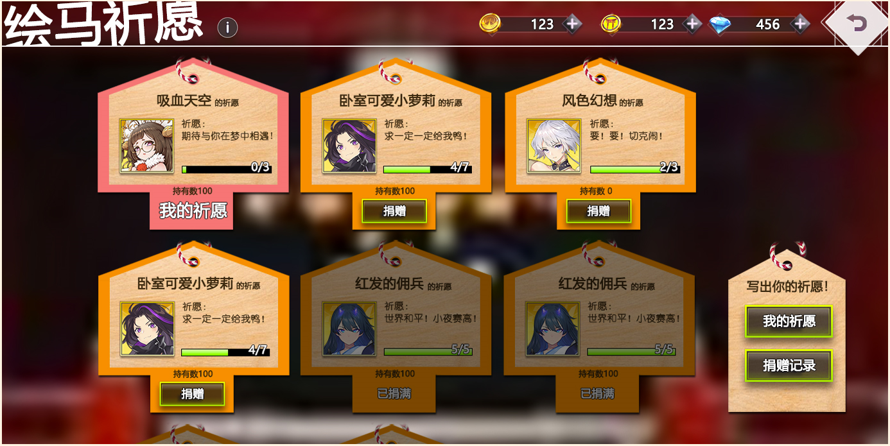
实战演练
张三做了一个公会内资源交换功能，这个界面设计的状态变化有哪些

Slide 18
周边情况是否补充完整
红点提示
走马灯
聊天
分享
邮件
商店
规则说明

Slide 19
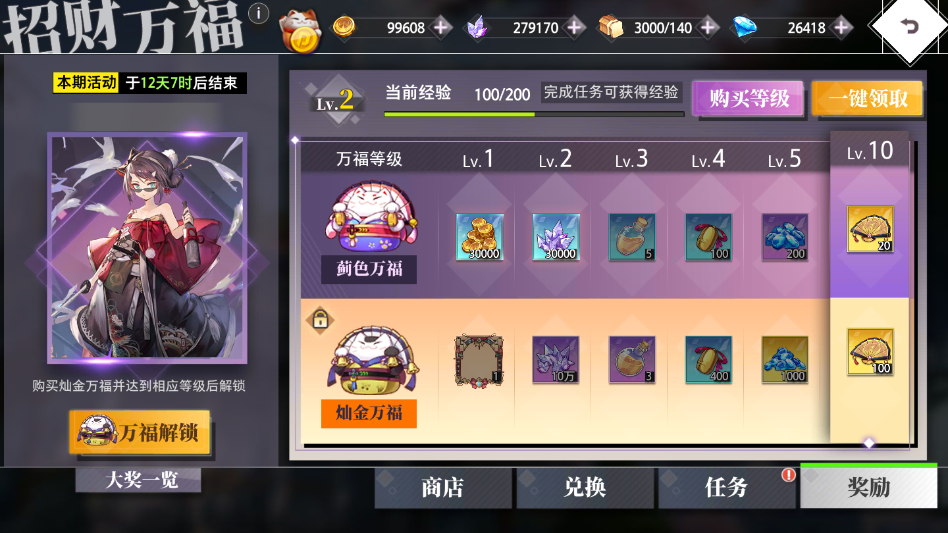
实战演练
张三做了一个活动——通行证，问需要补充哪些周边系统规则

Slide 20
龙拳与你
一起做能陪伴玩家的游戏

